Slide 1
Цифрові рішення для пацієнтів
Мобільний додаток “Мій контроль тиску”
Мій контроль тиску – додаток для пацієнтів з артеріальною гіпертензією для покращення контролю
артеріального тиску. Додаток містить:
• Електронний щоденник для фіксації показників АТ і ЧСС;
• Можливість будувати графіки та відслідковувати динаміку показників;
• Можливість експортувати дані та надіслати їх по електронній пошті лікарю;
• Нагадування про прийом ліків;
• Нагадування про візит до лікаря.

Slide 2
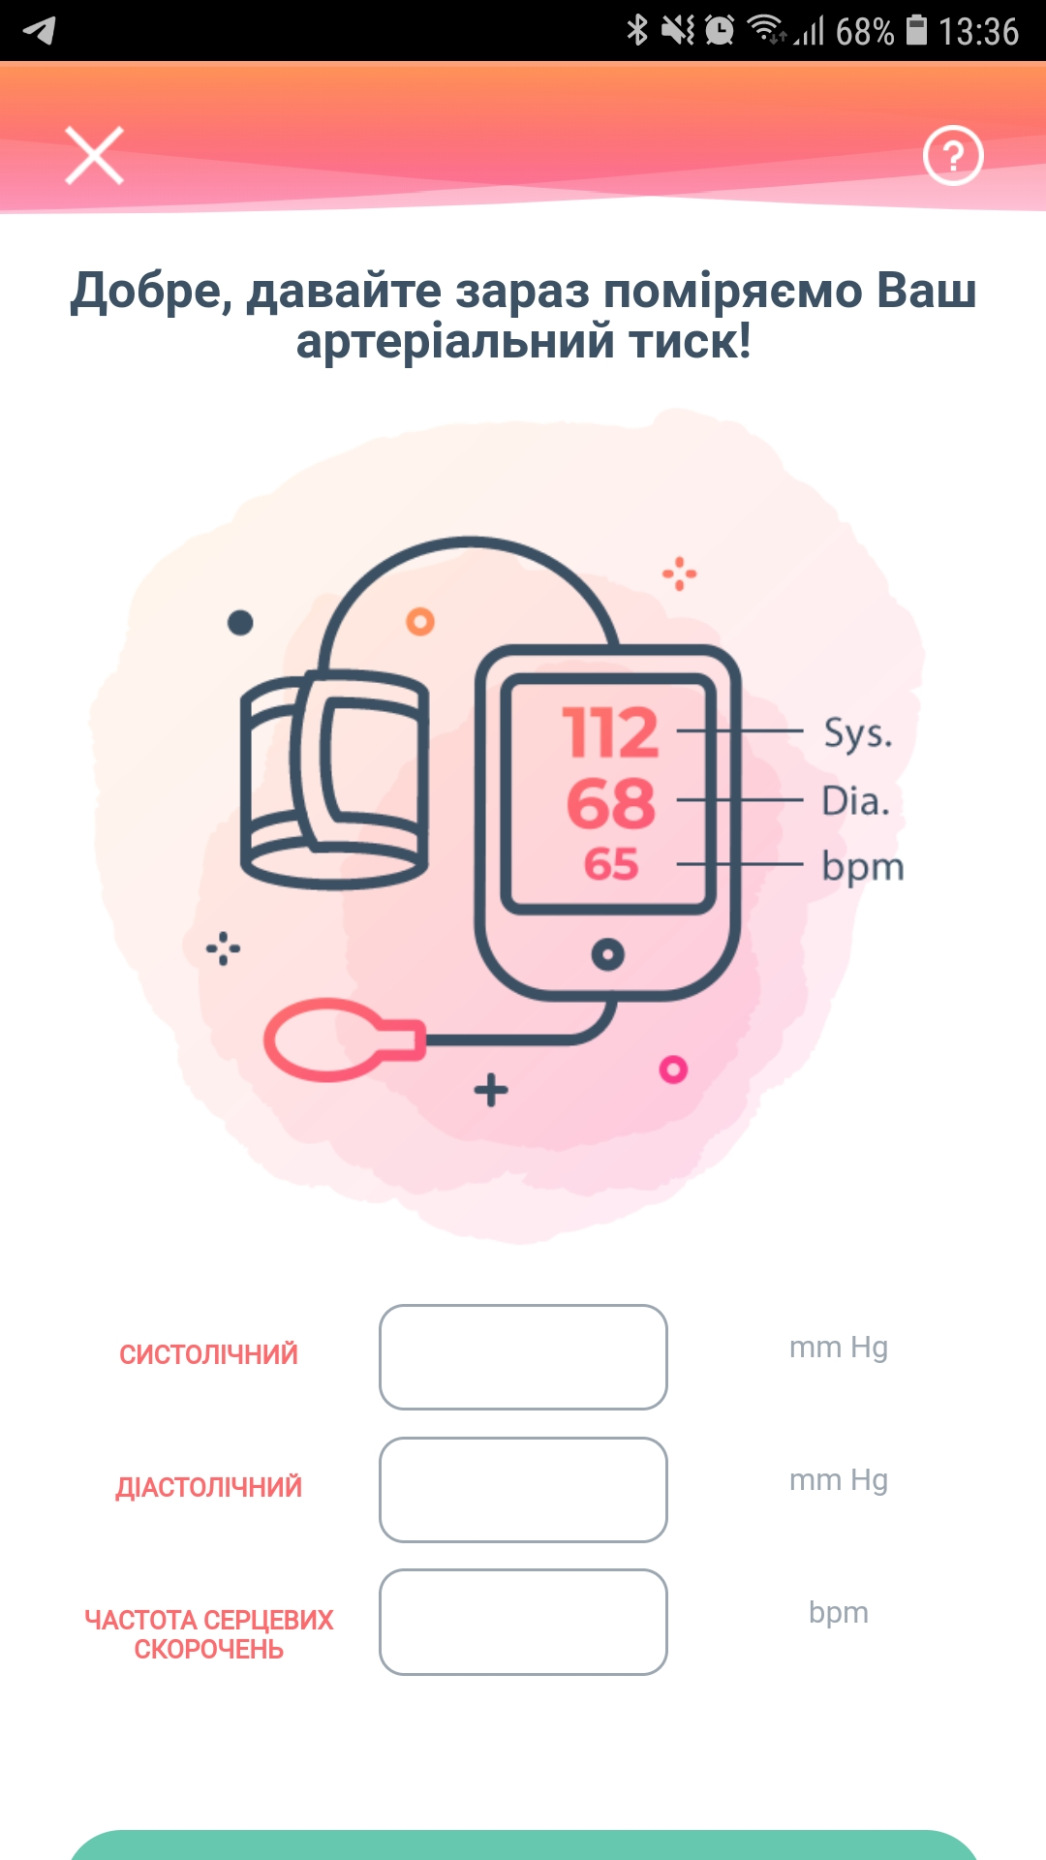
Проморолик
https://www.youtube.com/watch?v=b4Sb63bz3fs

Slide 3
Як завантажити?
Безкоштовно на Google Play (ссылка) для Андроід або на App Store для IOS (ссылка). В пошуку потрібно ввести My BP Control ( від Servier ).
Або зчитайте QR код
Використання додатків не замінює необхідність відвідування лікаря, який є кваліфікованим фахівцем, що має право поставити діагноз і скласти рекомендації відповідно до стану здоров’я користувача даними додатками. Не слід сприймати інформацію, яка міститься в додатках, як медичну пораду і тлумачити її як медичну рекомендацію. Додатки не є інструментом діагностики і не призначені для терапевтичного застосування. Apple, the Apple logo and Iphone are trademarks of Apple Inc., registered in the U.S. and other countries. App Store is a service mark of Apple Inc. Google Play
and the Google Play logo are trademarks of Google Inc.

Slide 4
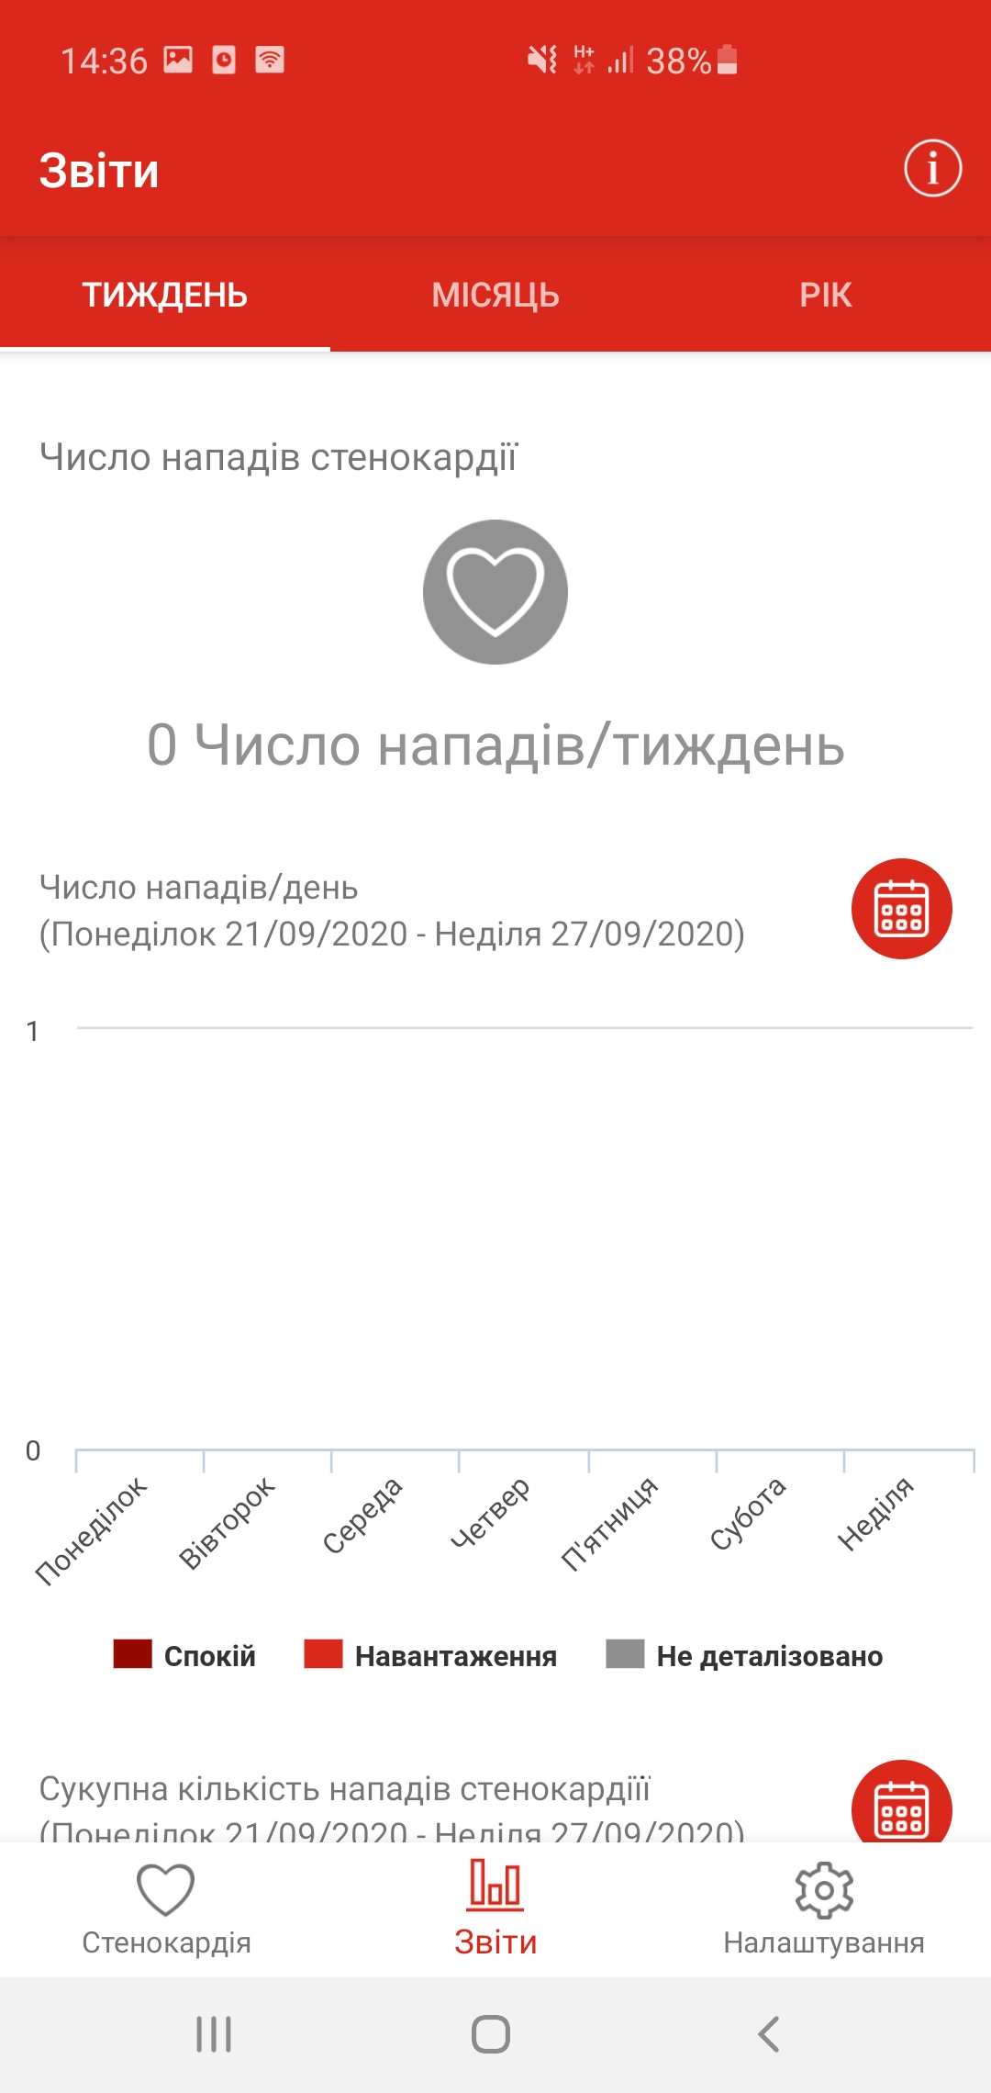
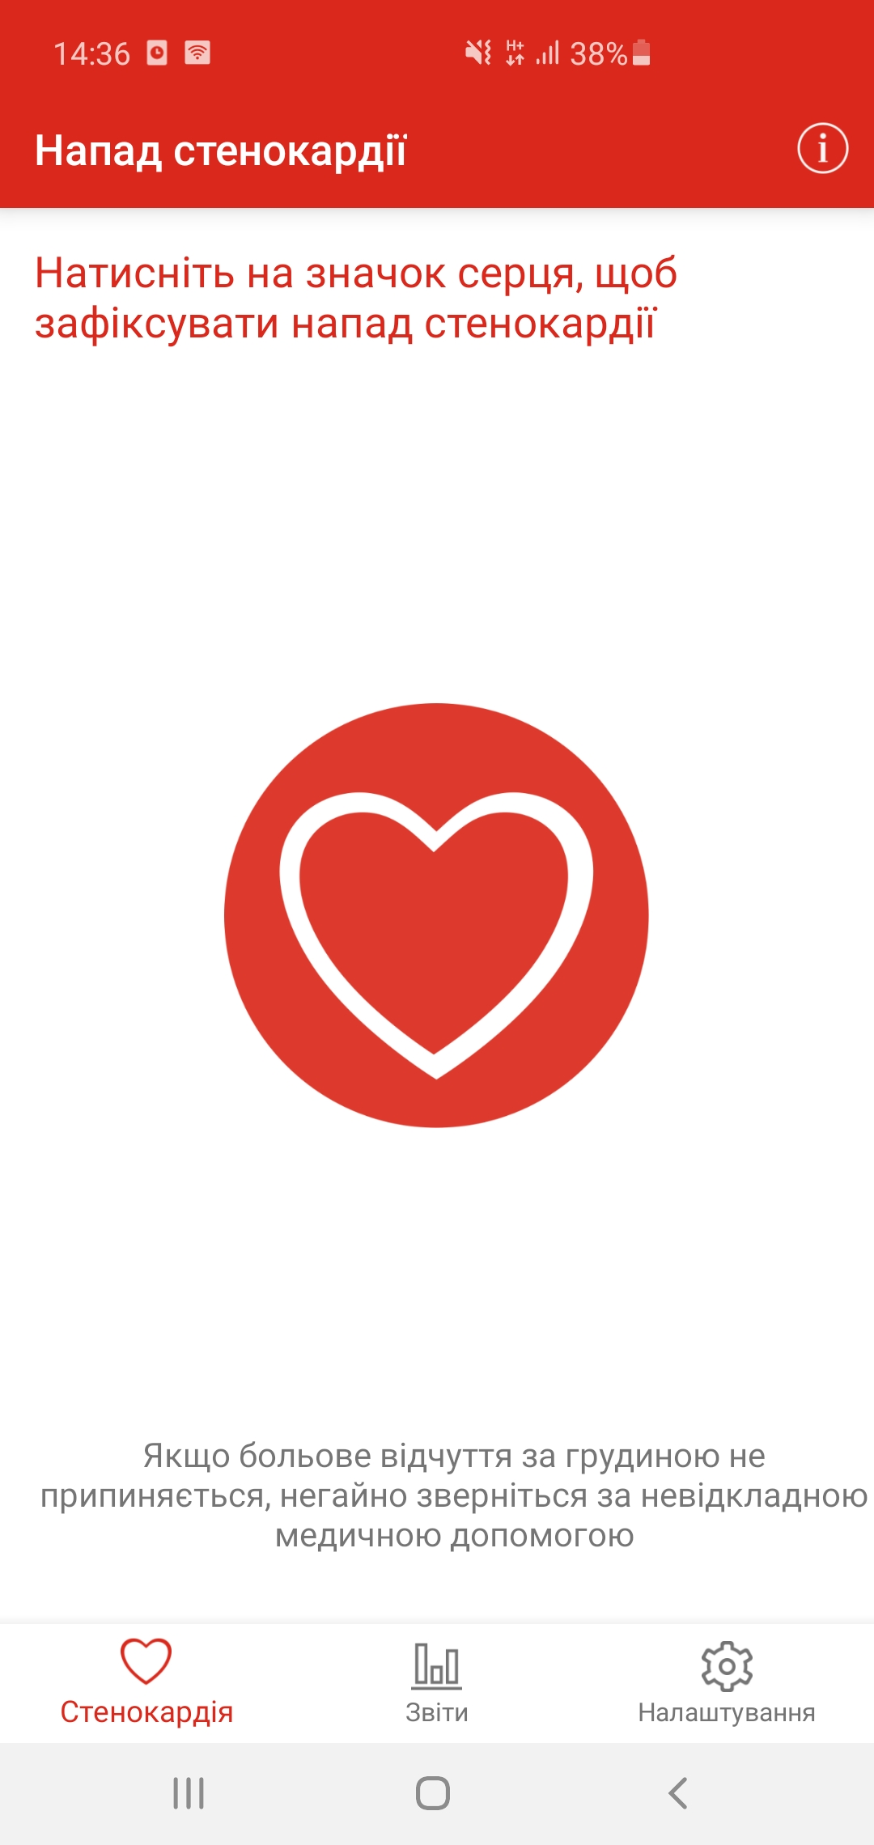

Додаток для пацінтів зі стенокардією Angina Control

Slide 5
Додаток Angina Control розроблений для контролю стану пацієнта та оцінки ефективності антиангінальної терапії.
Додаток дозволяє:
• Фіксувати напади стенокардії в електронному щоденнику;
• Будувати звіти, відслідковувати свій прогрес і ефективність лікування.

Slide 6
Як завантажити?
Безкоштовно на Google Play для Андроід або на App Store для IOS. В пошуку потрібно ввести Angina Control ( від Servier ).
Або зчитайте QR код
Використання додатків не замінює необхідність відвідування лікаря, який є кваліфікованим фахівцем, що має право поставити діагноз і скласти рекомендації відповідно до стану здоров’я користувача даними додатками. Не слід сприймати інформацію, яка міститься в додатках, як медичну пораду і тлумачити її як медичну рекомендацію. Додатки не є інструментом діагностики і не призначені для терапевтичного застосування. Apple, the Apple logo and Iphone are trademarks of Apple Inc., registered in the U.S. and other countries. App Store is a service mark of Apple Inc. Google Play
and the Google Play logo are trademarks of Google Inc.

